Slide 1



Němčina na GOH

Slide 2
Konverzační semináře
Program Deutsch Plus, kreativní projekty a další aktivity
Němčina na GOH
Moderní výukové materiály
a digitální technologie
Úspěchy v soutěžích
Mezinárodní spolupráce
Co říkají naši žáci?
Mezinárodní jazykový certifikát ÖSD
Bohatá hodinová dotace

Slide 3

Kolik hodin týdně se můžeš učit němčinu?
S jakými učebnicemi pracujeme?
Co když se o němčinu zajímáš víc?
Jakých soutěží se můžeš zúčastnit?
Jak vypadají naše učebny?
S kterými zahraničními školami spolupracujeme?
Jakým aktivitám se věnujeme ve výuce?
Co o výuce říkají naši žáci?
TĚŠÍME SE NA TEBE!
TSCHÜß! ☺
Kdo tě bude učit?

Slide 4

Kolik hodin týdně se můžeš učit němčinu?
Němčinu si na Hejčíně můžeš vybrat jako druhý cizí jazyk.
čtyřleté studium
ročník | 1. | 2. | 3. | 4.
hodin týdně | 3 | 3 | 3 (+ 2)* | 4 (+2)*
šestileté studium (anglická sekce)
ročník | 1. | 2. | 3. | 4. | 5. | 6.
hodin týdně | 2 | 2 | 3 | 4 | 3 (+2)* | 3 (+2)*
osmileté studium (s druhým jazykem začínáme v tercii)
ročník | 3. | 4. | 5. | 6. | 7. | 8.
hodin týdně | 3 | 3 | 3 | 3 | 3 (+2)* | 4 (+2)*
ZPĚT
* možné dvě hodiny navíc v semináři Konverzace z němčiny

Slide 5
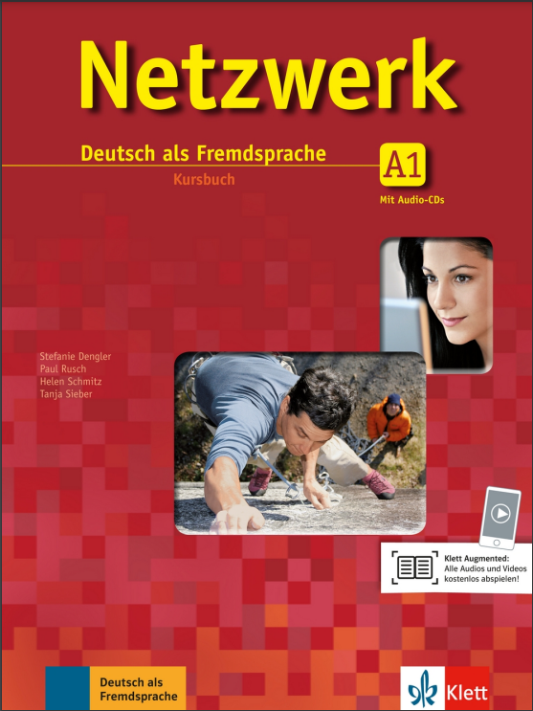
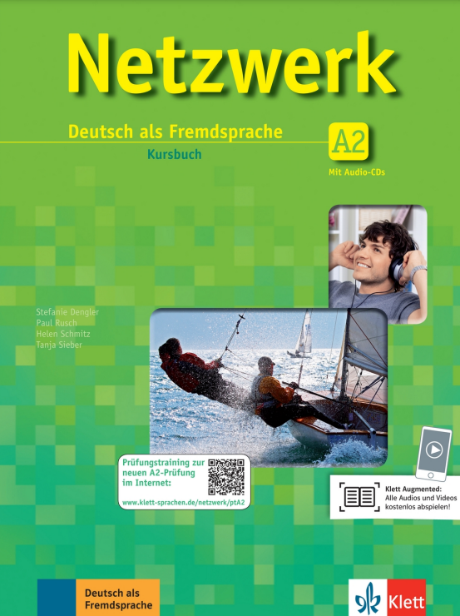
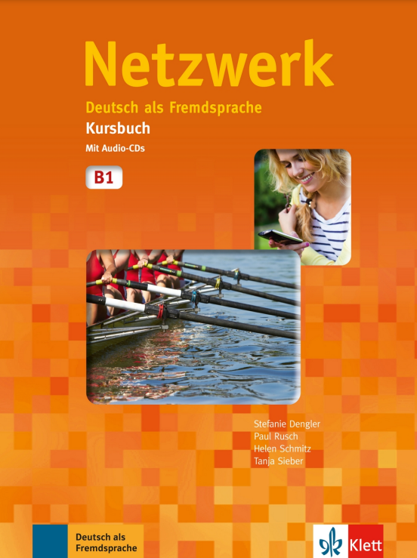
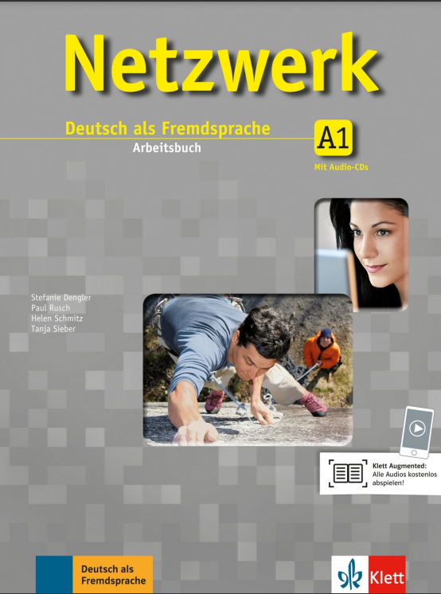
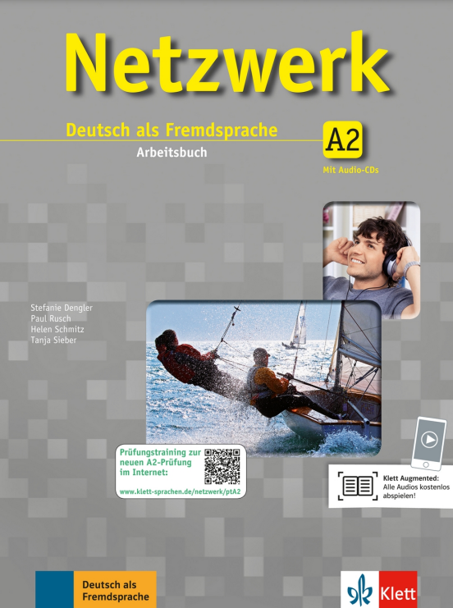
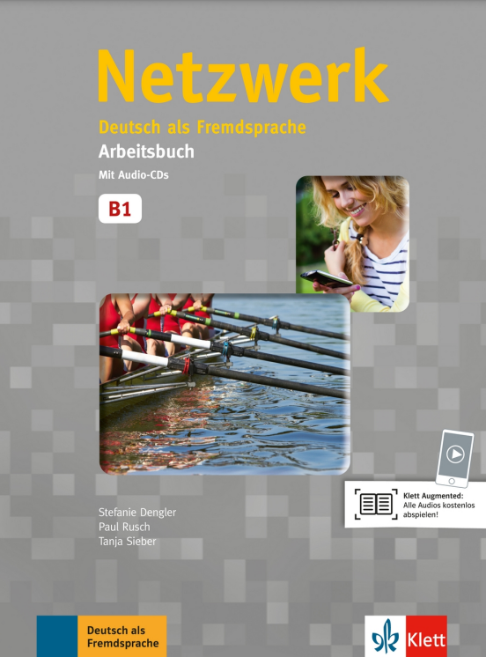
S jakými učebnicemi pracujeme?
Pracujeme s učebnicovou řadou Netzwerk od vydavatelství Klett.
Na 8- a 6letém studiu začínáme od začátku.
U 4letého studia zohledňujeme vstupní úroveň nově příchozích žáků.
Na 4- a 6letém studiu dosáhneme úrovně B1, na 8letém studiu B1-2.
ZPĚT

Slide 6



Co když se o němčinu zajímáš víc?
Partnerská škola projektu Deutsch Plus
Mezinárodní jazykový certifikát ÖSD
Volitelný seminář Konverzace z němčiny
GOH je součástí exkluzivní sítě škol v rámci projektu Deutsch Plus. Můžeš se zapojit do celé řady různorodých aktivit.
Na konci studia si můžeš udělat mezinárodní zkoušku z němčiny, a to přímo na naší škole ve známém prostředí. Jde o zkoušku Österreichisches Sprachdiplom Deutsch www.osd.at na úrovních B1 – C1.
Němčinu si můžeš zdokonalit kromě běžných hodin taky v předmaturitním a maturitním ročníku výběrem volitelného semináře Konverzace z němčiny.
ZPĚT

Slide 7
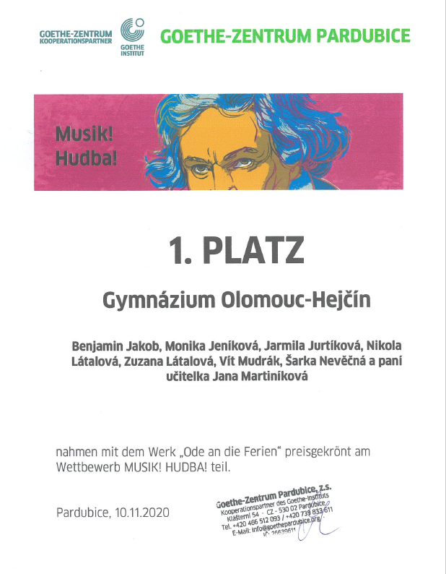
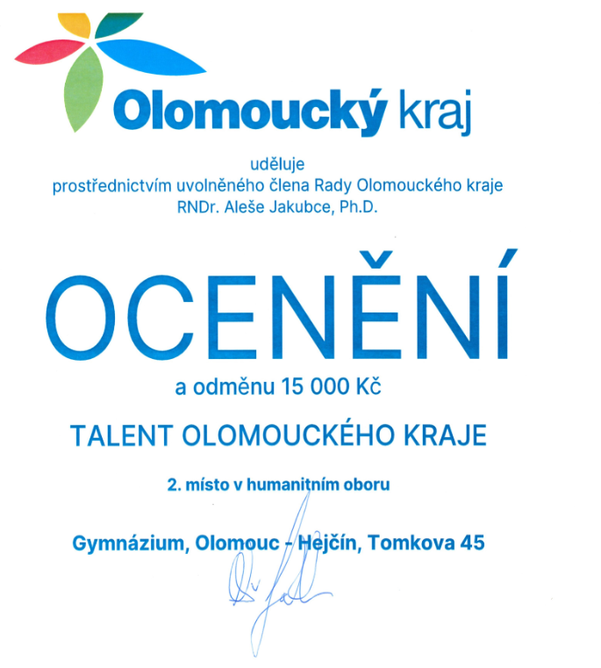
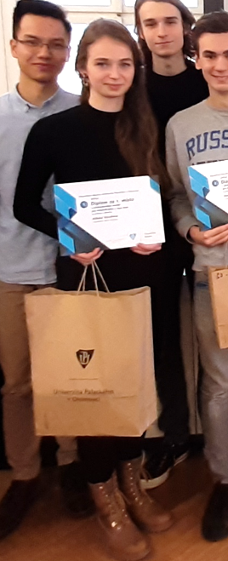
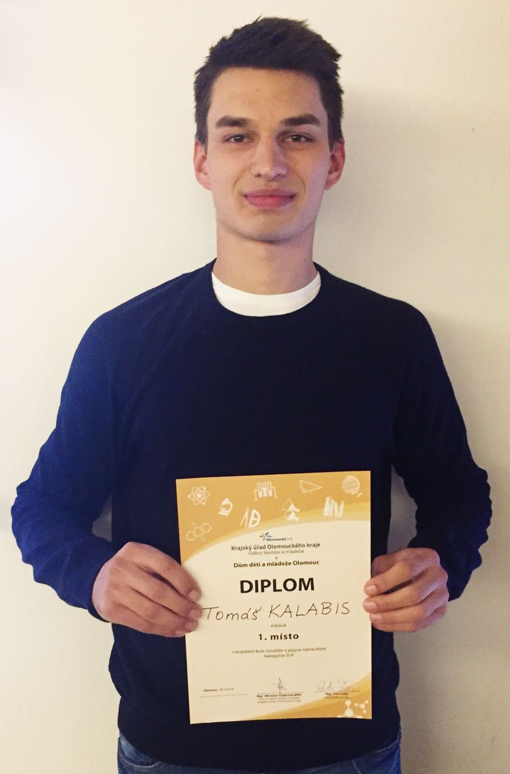
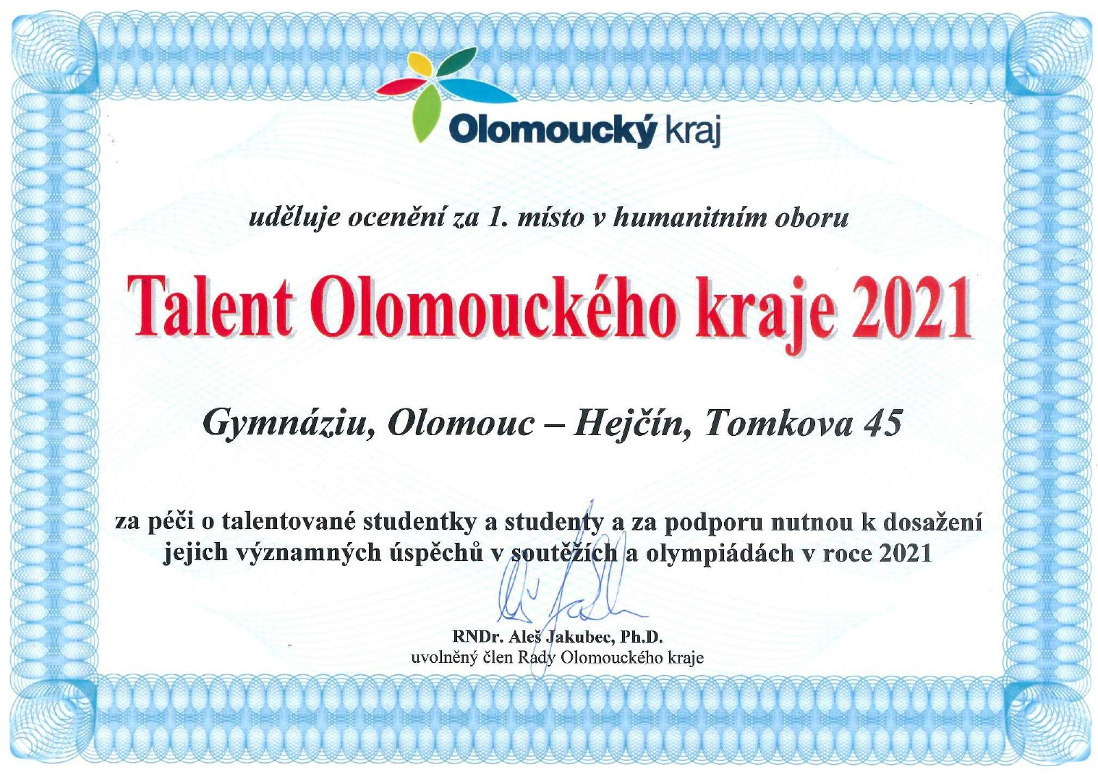
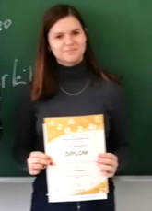
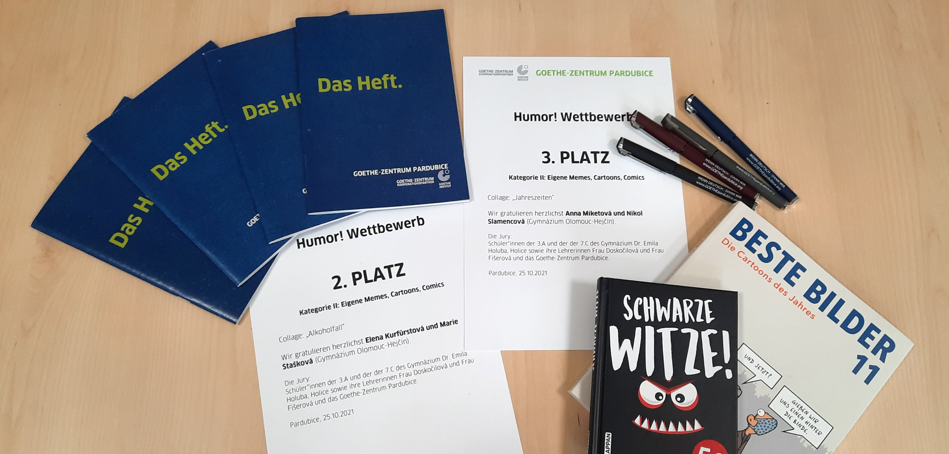
Jakých soutěží se můžeš zúčastnit?
konverzační Olympiáda z němčiny
Překladatelská soutěž FF UP
soutěž Vtipná němčina
… a mnoho dalších
ZPĚT

Slide 8
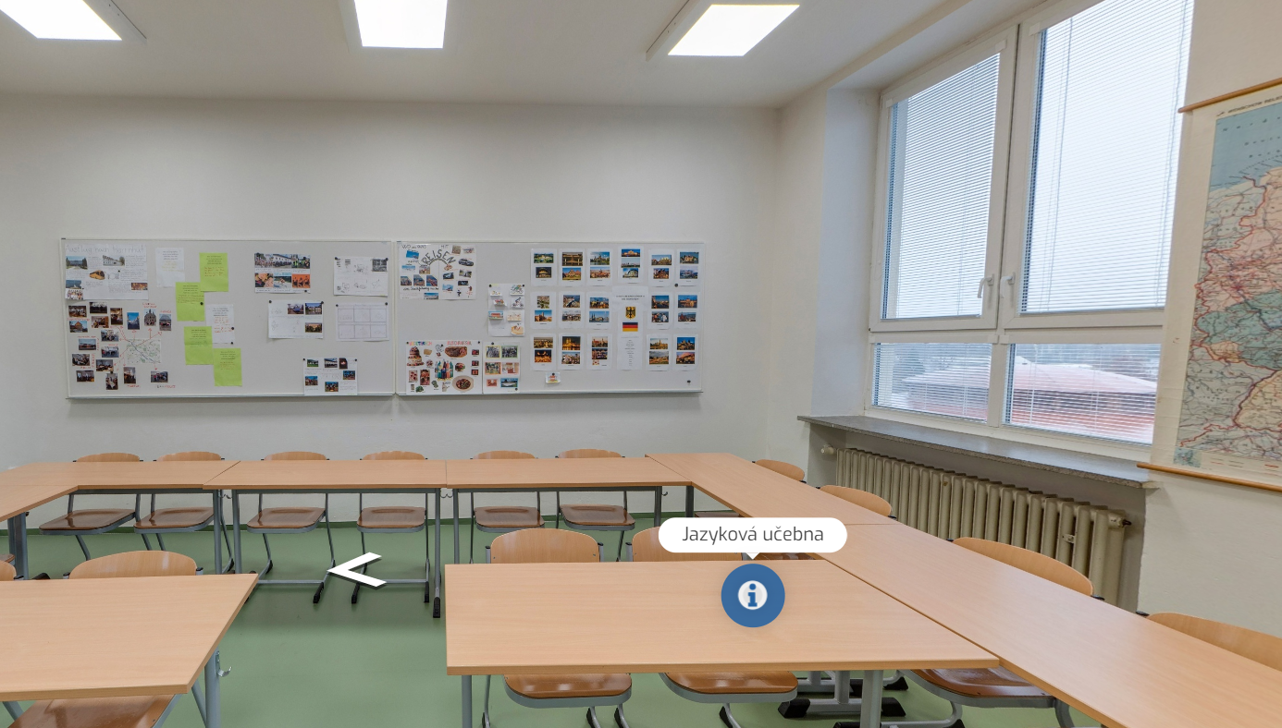
Jak vypadají naše učebny?
Podívej se, jak vypadá jedna z učeben němčiny.
Na virtuální prohlídku se můžeš vydat ZDE.
ZPĚT

Slide 9
S kterými zahraničními školami spolupracujeme?
Dvoutýdenní studentský výměnný pobyt
Mezinárodní projekty
Naše partnerské školy
Röntgen-Gymnasium Würzburg (Německo)
Bundes- und Bundesrealgymnasium Graz Kirchengasse (Rakousko)
Colegiul National „Gheorghe Sincai“ (Rumunsko)
ZPĚT

Slide 10
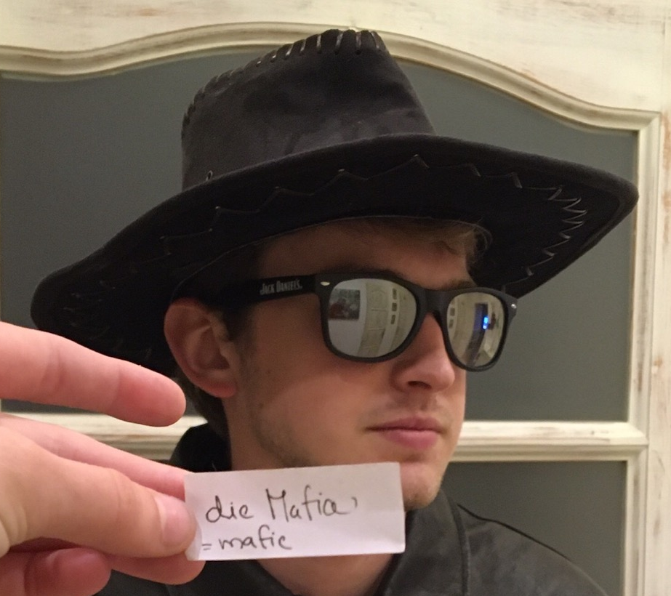
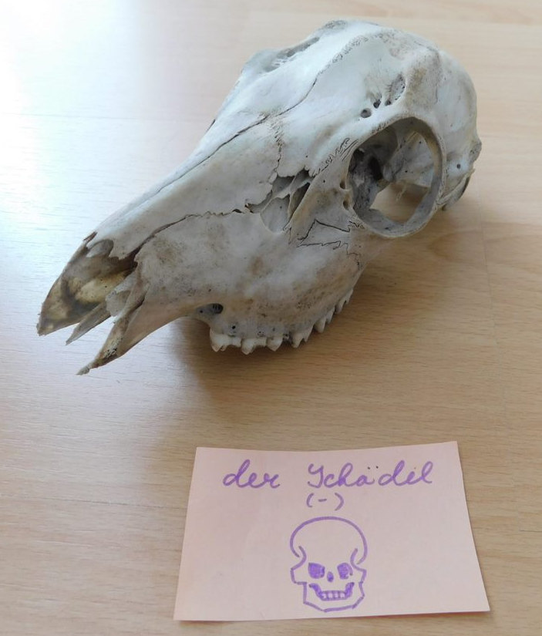
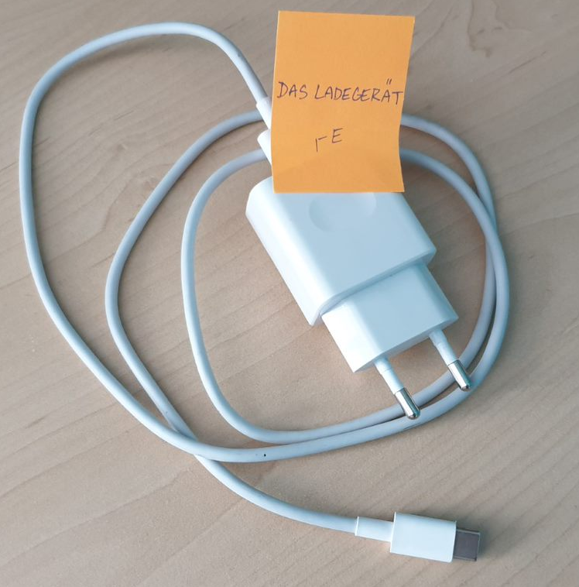
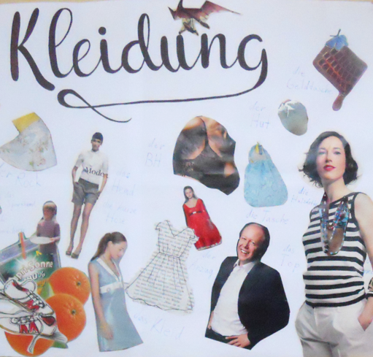
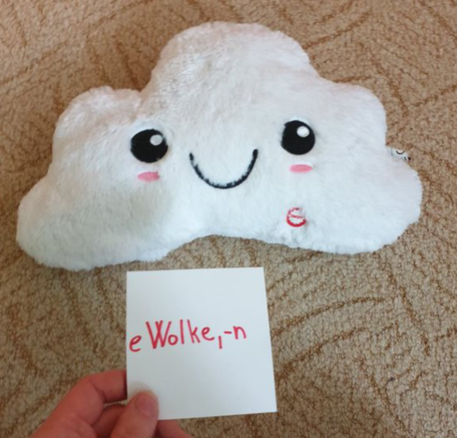
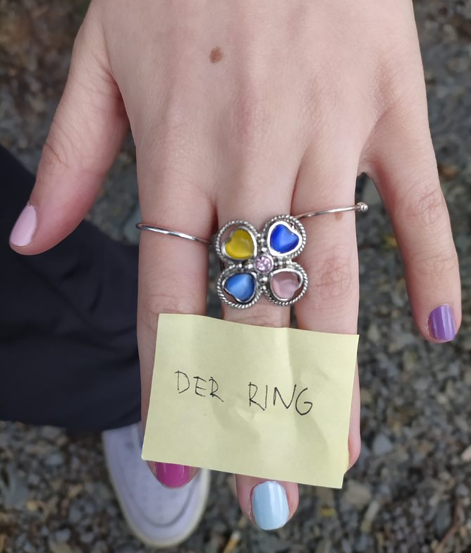
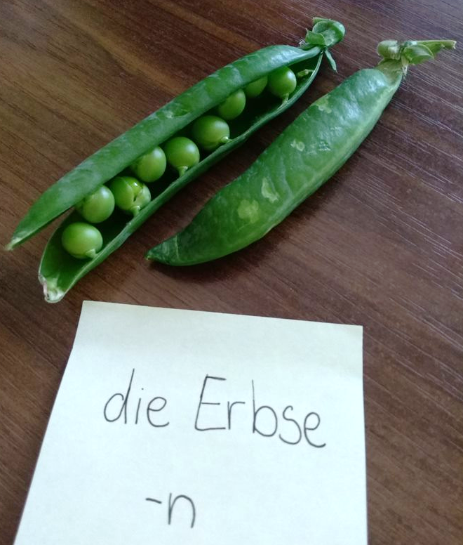
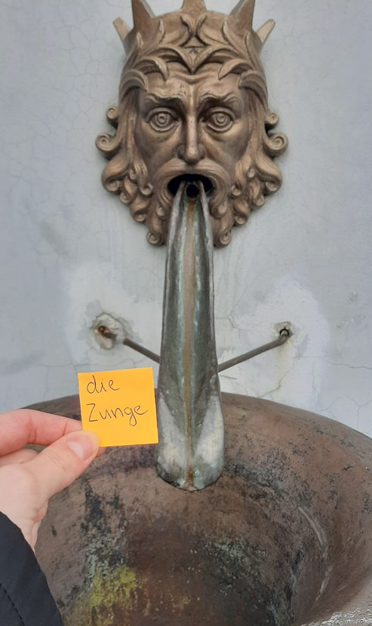
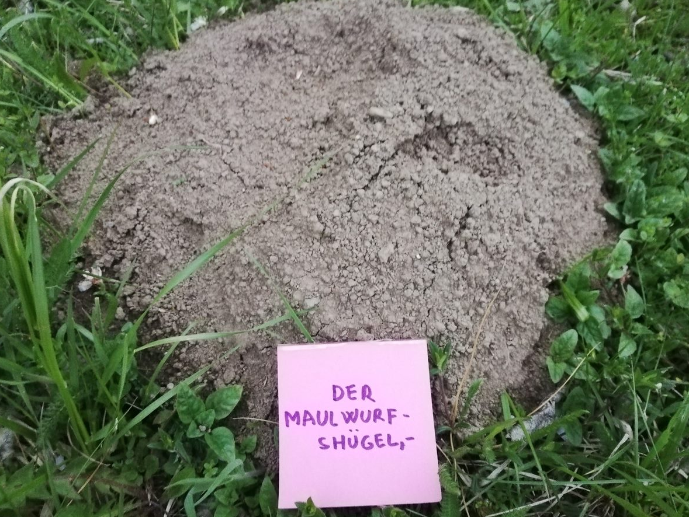
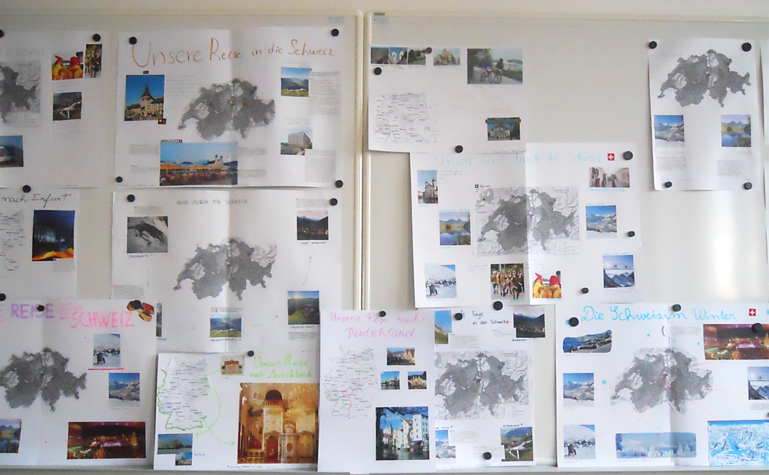
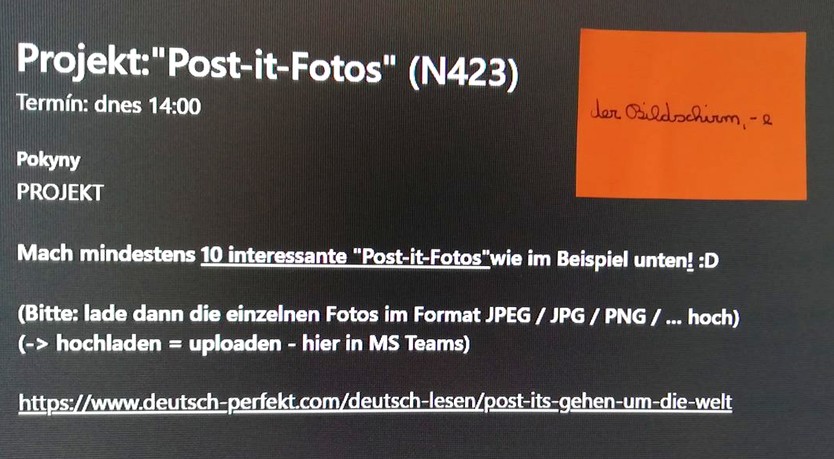
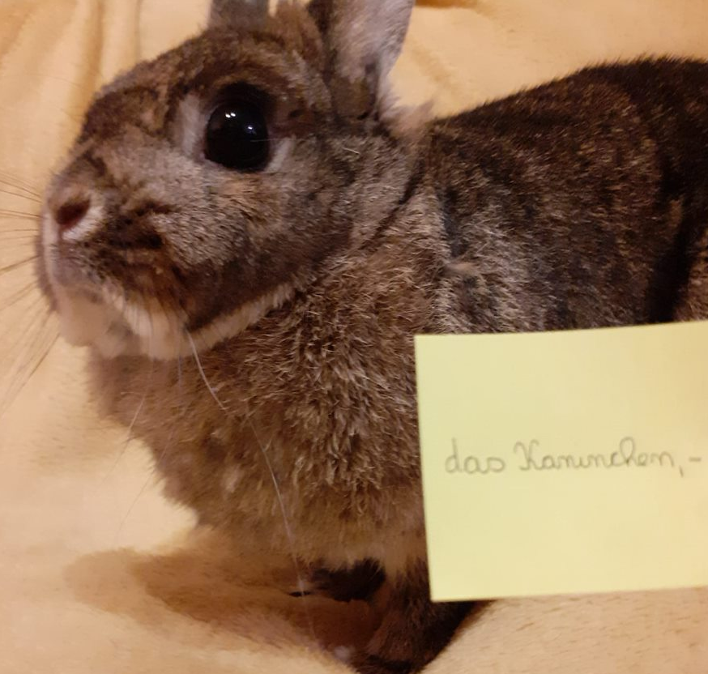
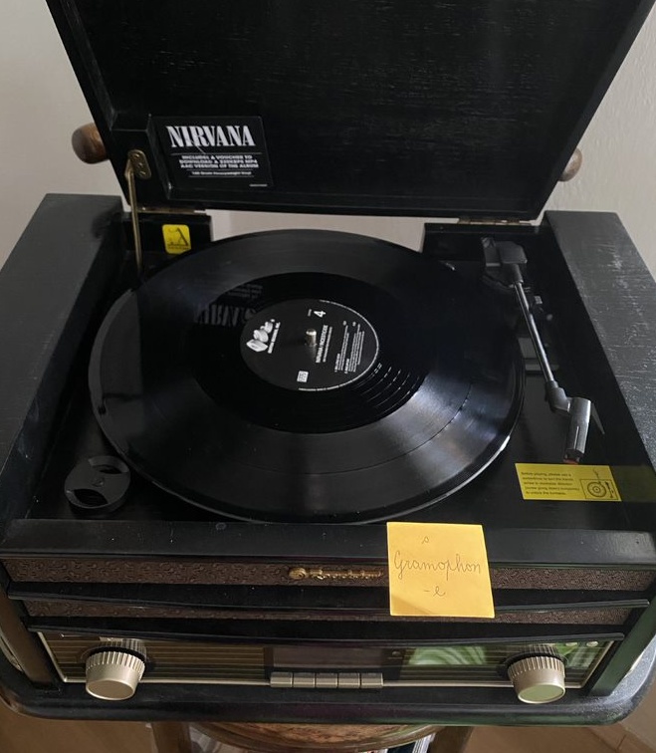
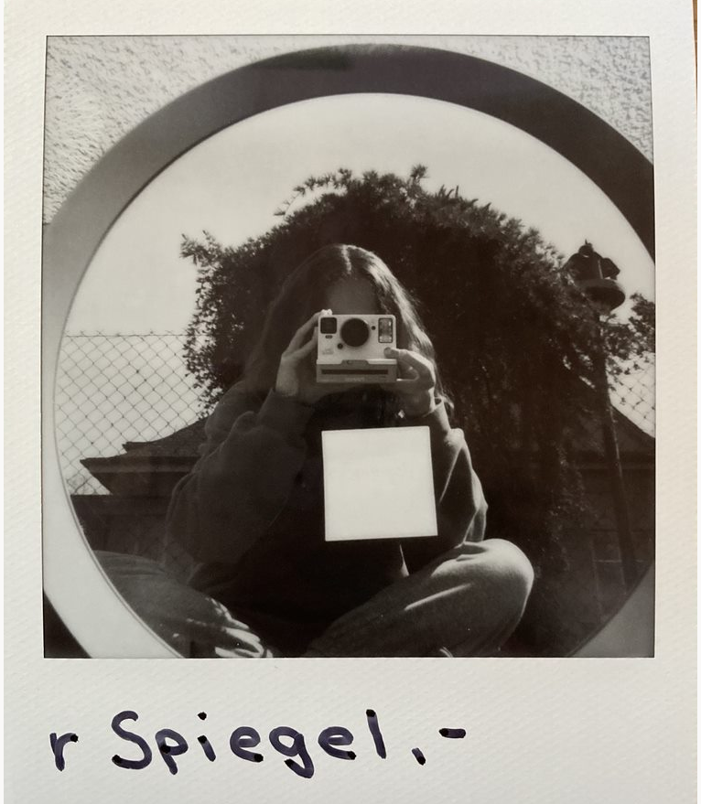
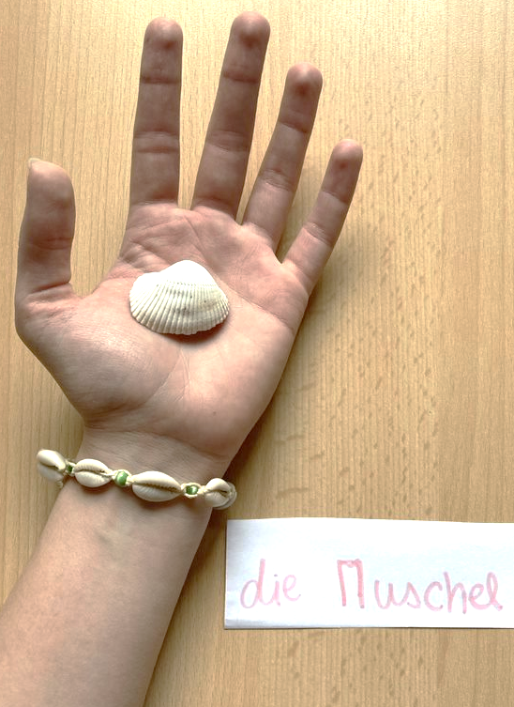
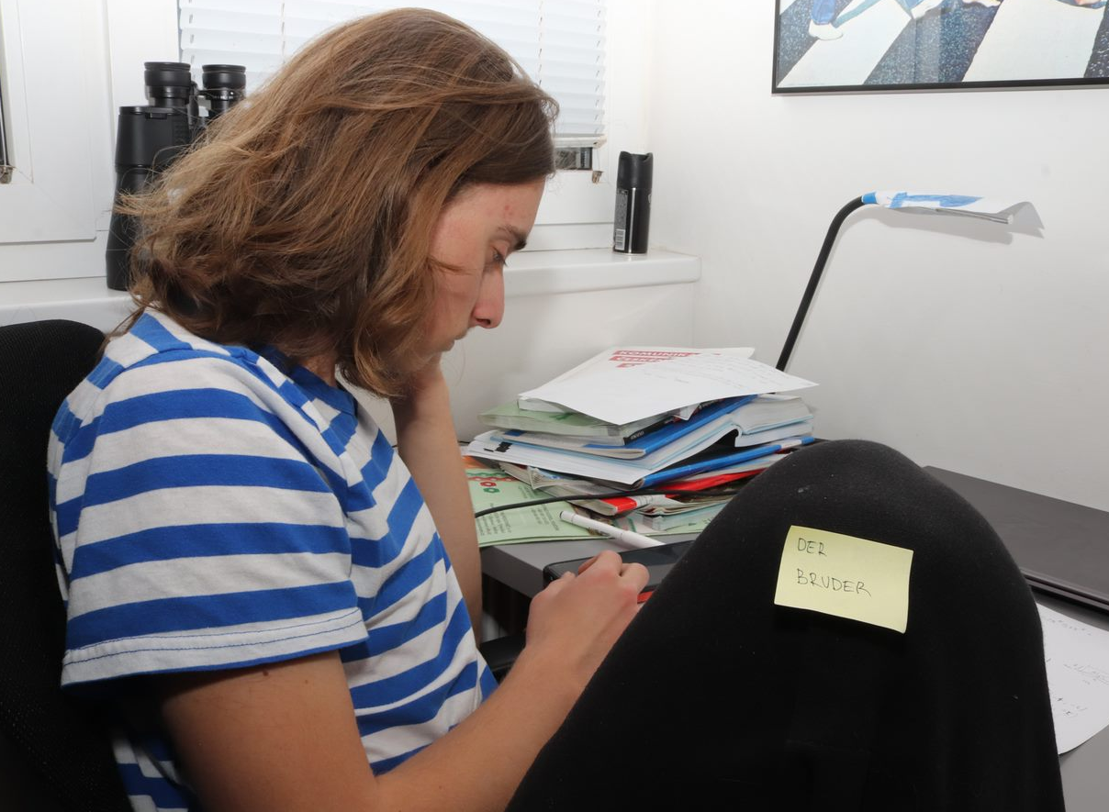
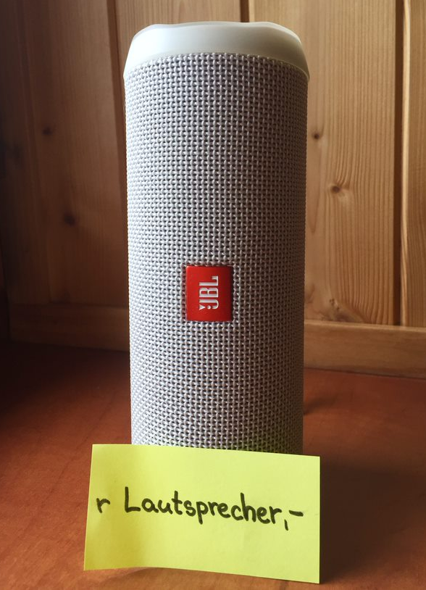
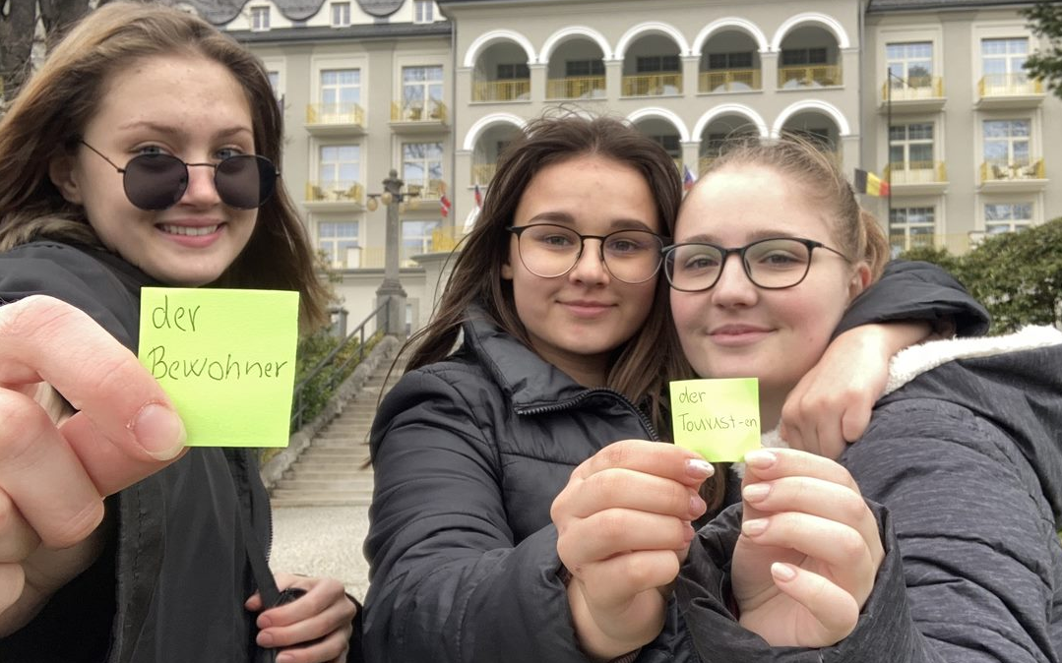
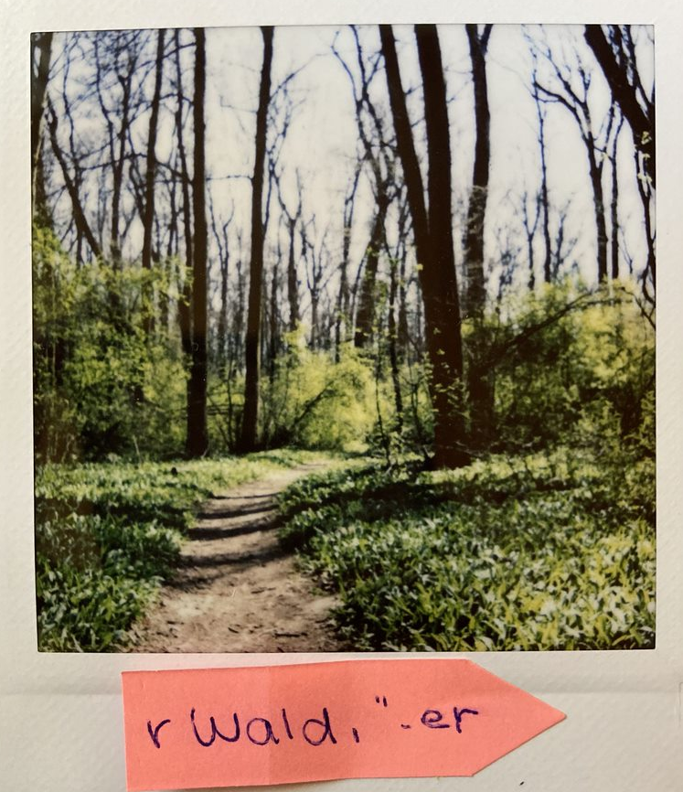
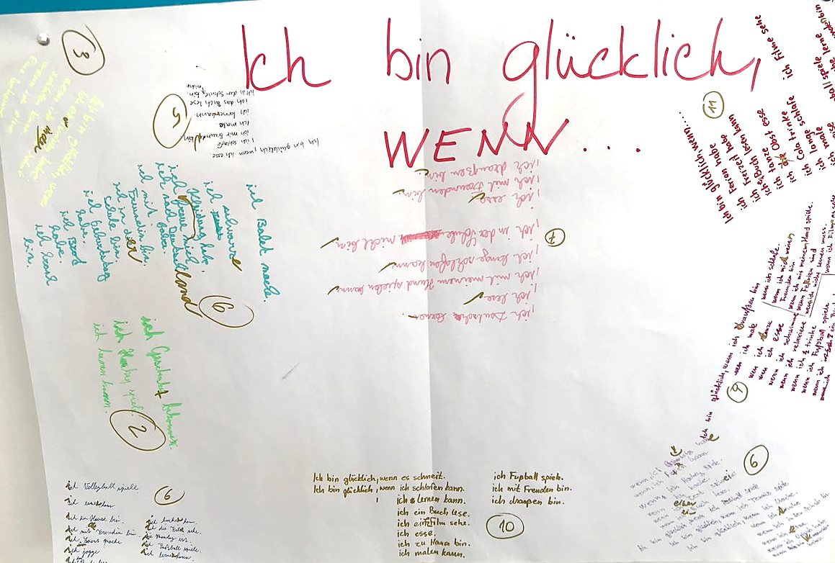
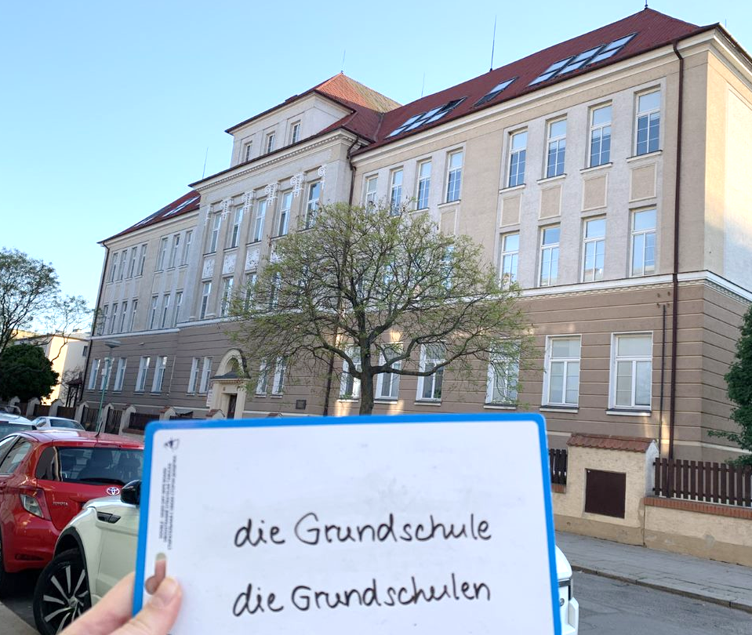
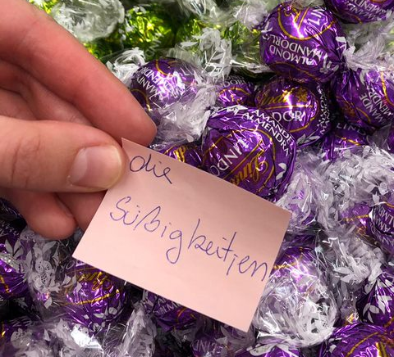
Jakým aktivitám se věnujeme ve výuce?
Práce studentů

Slide 11
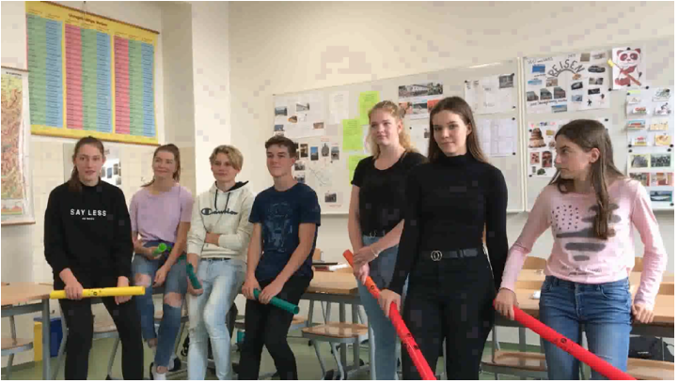
Jakým aktivitám se věnujeme ve výuce?
Ode an die Ferien
Práce studentů
ZPĚT

Slide 12
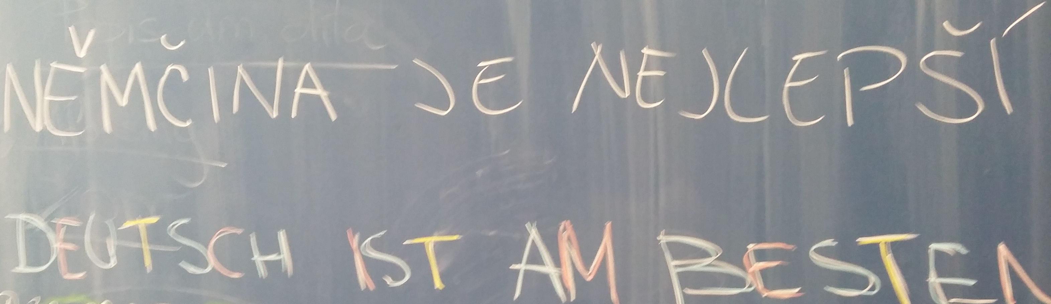
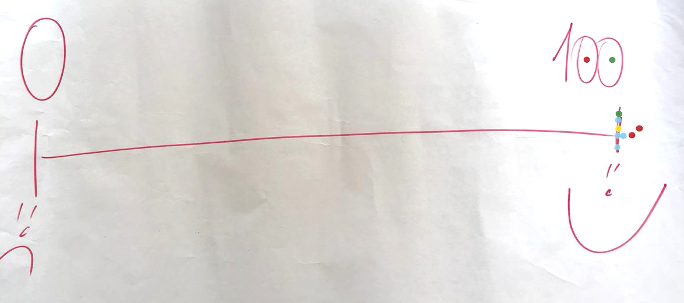
Co o výuce říkají naši žáci?
Hodiny mě baví, spousta aktivit a her, které tu hodinu oživí a udělají ji zábavnou :)
Hodiny mi přijdou zábavné, němčina mě baví, jaká je, a to docela dost, neměnila byl :)
💙 Deutsch ist super!
Líbí se mi, že v hodinách hodně mluvíme. Na němčinu se vždycky těším.
ZPĚT

Slide 13
Kdo tě bude učit?
Markéta Buršová
Petr Fuka
Olga Konečná
Jana Martiníková
Dušan Michalík
Martina Puškášová
Jitka Soubustová
Babora Veselá
Šárka Zajícová
Máš ještě nějaký dotaz? Napiš na martinikova@gytool.cz
ZPĚT

Slide 14
TĚŠÍME SE NA TEBE!
TSCHÜß! ☺

